Slide 1
Bankgebühren im digitalen Zeitalter
Kritische Evaluierung von Bankgebühren im Zeitalter hochgradiger Automatisation und Selbstbedienung
Markus Cservenka
4167 Seminar aus BIS

Slide 2
STRUKTURIERUNG
Forschungsfragen (Basisfragen, Nebenfragen)
Begriffsdefinitionen (Kreditinstitut, Gebühren, Entgelte, Steuern und Zinsen, Digitalisierung)
Kreditinstitute in Österreich (Unterscheidungen, Leistungen, Marktanalyse)
Historische Entwicklungen im Bankenwesen (Entstehung der Kreditinstitute, Fortlaufende Entwicklungen)
Digitalisierung und Automatisation des Bankenwesens (Digitalisierung im Tertiären Sektor, Online Banking)
Bankbezogene Gebühren und Entgelte (Rechtliche Grundlagen in Österreich, Modelle im österreichischen Bankwesen, Vergleiche am österreichischen Markt)
Resümee

Slide 3
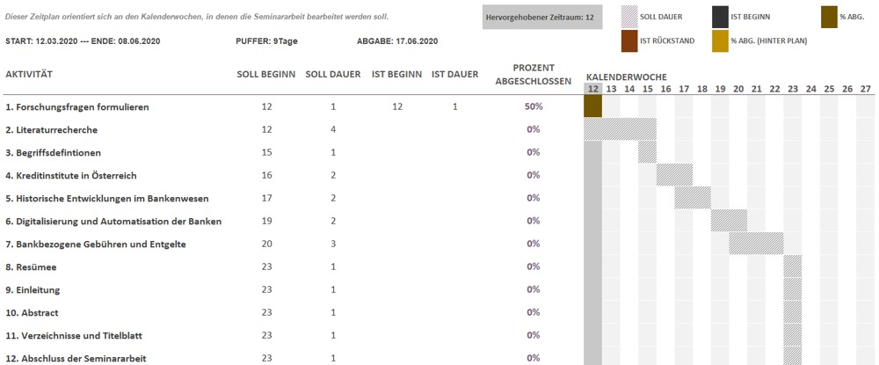
ZEITPLAN NACH GANTT
08.06.2020

Slide 4
VIELEN DANK
Markus Cservenka
4167 Seminar aus BIS

